Slide 1
28 de Junho de 2019
Brasília

Slide 2



Lembre-se: Celulares Em Modo Silencioso.

Slide 3
Patrocinadores

Slide 4


Patrocinadores

Slide 5
Palestrante

Slide 6


Palestrante
Consultor SQL Server e BI no #TeamFabricioLima
Instrutor de Power BI no Planilheiros
Microsoft MVP Data Platform
Microsoft MCP, MTA, MCSA e MCSE
Organizador do PASS Local Group SQL Server ES
Escritor do iMasters
Instrutor do https://cursos.fabriciolima.net
Autor do https://www.dirceuresende.com/

Slide 7
Agenda

Slide 8
Agenda
O que é o Power BI Service
O que é o Power BI Report Server
Licenciamento
Recursos Exclusivos
Quando utilizar cada um

Slide 9
Conteúdo

Slide 10
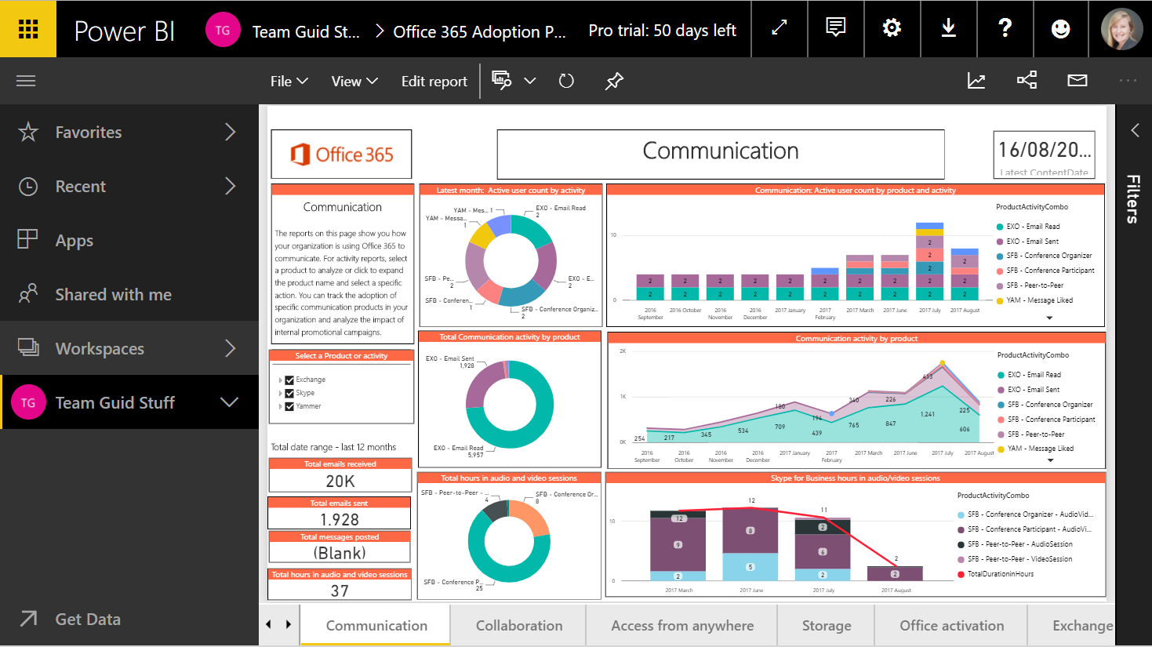
O que é o Power BI Service?

Slide 11
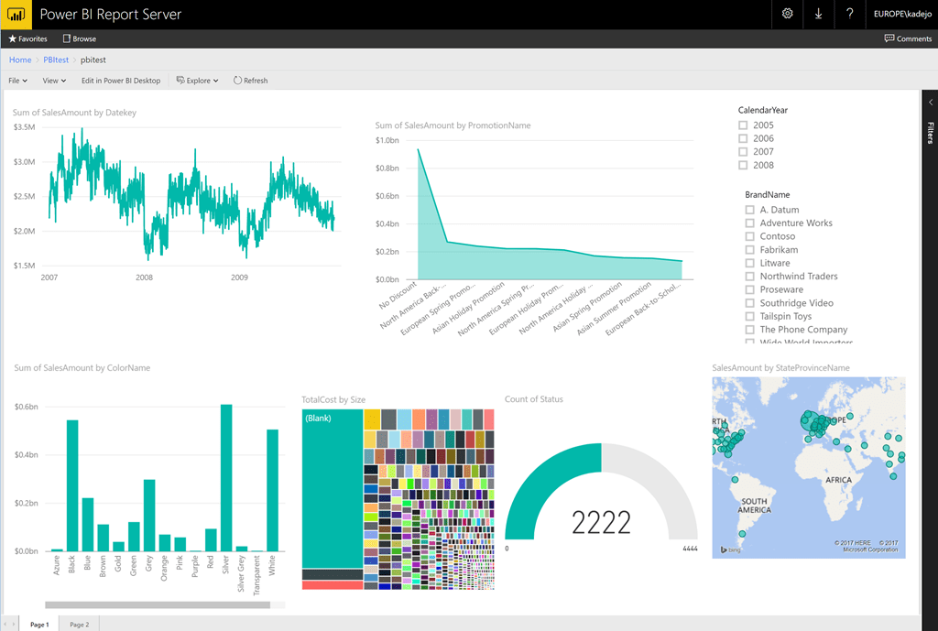
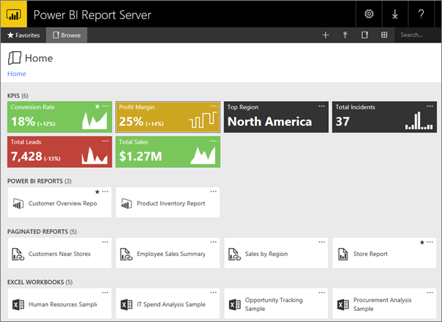
O que é o Power BI Report Server?

Slide 12
O que é o Power BI Report Server?

Slide 13
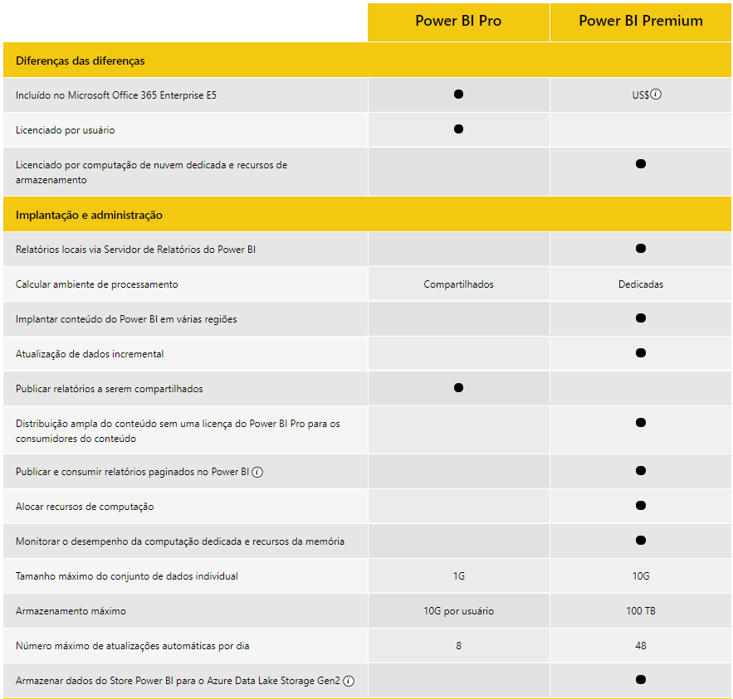
Licenciamento do Power BI Service
Free
PRO
Premium
Embedded

Slide 14
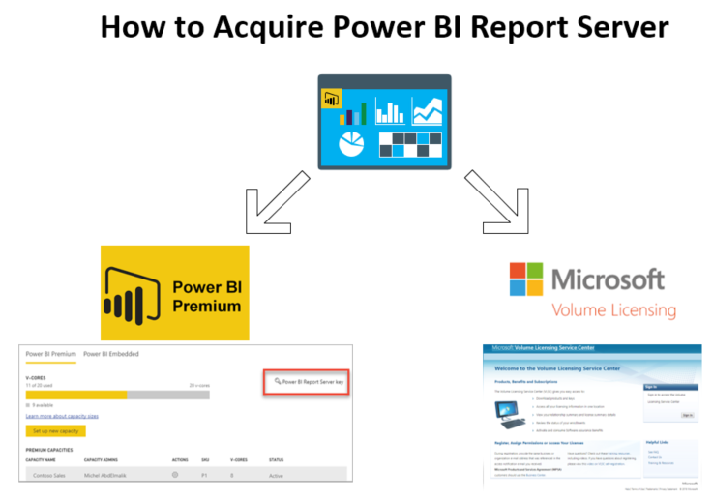
Licenciamento do Power BI Report Server
Power BI Premium
SQL Server Enterprise + SA

Slide 15
Por quê utilizar o Power BI Service ?
“Ask me a question”
Atualizações mensais
Relatórios Embedded
Dashboards
Publicação mais flexível
Integração com serviços do Azure (Flow, PowerApps, etc)
Envio de alertas baseado em indicadores
Direct Query + Import e Relacionamentos N:N
Pode ser mais barato

Slide 16
Por quê utilizar o Power BI Report Server ?
Integração nativa com AD
Possibilidade de implantação sem custos adicionais
Visualizar relatórios do Reporting Services*
Atualização de dados personalizada e sem limites
Envio automático de relatórios (RS)
Exigências fiscais ou cultura “anti-nuvem”
Melhoria de Performance como CAPEX

Slide 17
Cenários para cada solução
Power BI Service
Empresa não tem SQL Server e PBI Premium
Infraestrutura em cloud
Necessidade de utilizar PowerApps
Embutir relatórios em aplicações
Área de negócio independente da TI
Power BI Report Server
Muitas licenças do PRO necessárias
Infraestrutura local (On-premise)
Um único portal com Reporting Services

Slide 18
Demo

